Slide 1
OPTICALTURNSTILE
전자 출입 통제 시스템 for Arduino
마이크로프로세서 [1분반]
2015136042 김통일
https://github.com/kutmicro/2015136042_optical-turnstile

Slide 2




1
TREND
HTTP://KACI02.BLOG.ME/

Slide 3

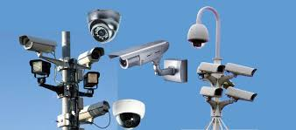

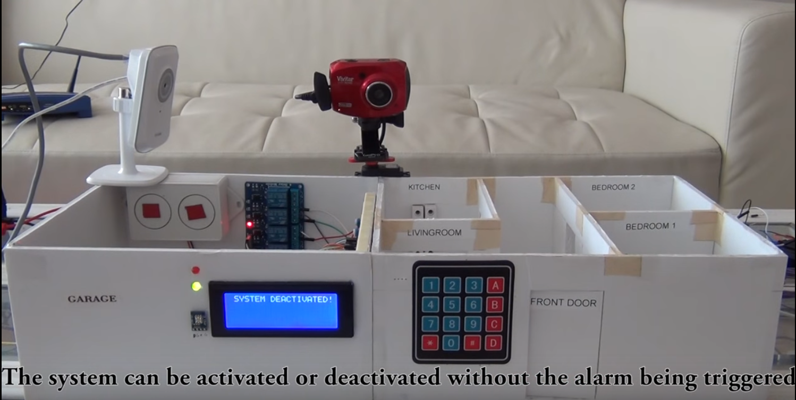
2
IDEA
ㅜ
ㅎ
HTTP://KACI02.BLOG.ME/

Slide 4
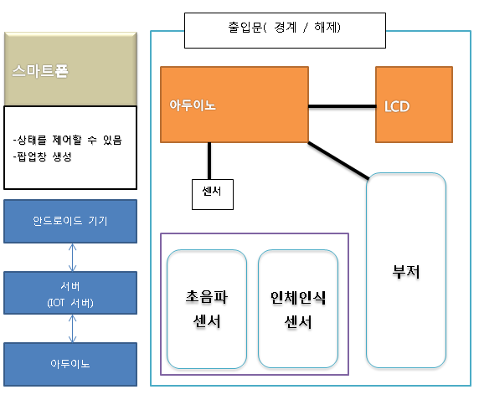
3
BLOCKDIAGRAM
-서버관련 지식이 없기 때문에 KT에서 제공하는 플랫폼(IOT MAKER)를 사용한다.
-초음파 센서 값과 인체인식 센서의 값, 침입감지여부를 서버로 전송한다
-현재 상태를 LCD에 표기한다.
-침입이 감지될 시, 부저가 울리고, 부저는 경계 해제가 되어야 종료된다.
HTTP://KACI02.BLOG.ME/

Slide 5
4
TIMESHARE
아이디어(스펙 결정)
최적화(함수화)
구글링
코딩 및 디버그
HTTP://KACI02.BLOG.ME/

Slide 6

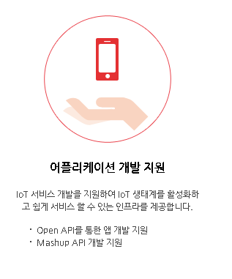
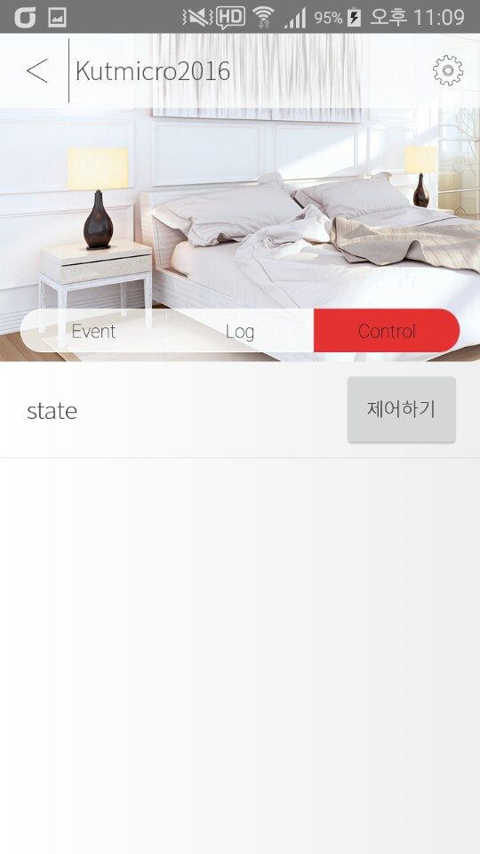
5
PRESENTATION
플랫폼
- IOT MAKER
주 사용 언어
Arduino(C,C++), Java
사용 도구
Android Studio
사용 라이브러리
- app : JDK (IOT MAKER)
Aruino
* WiFi.h
SPI.h
IOT_MAKER 등등
HTTP://KACI02.BLOG.ME/

Slide 7
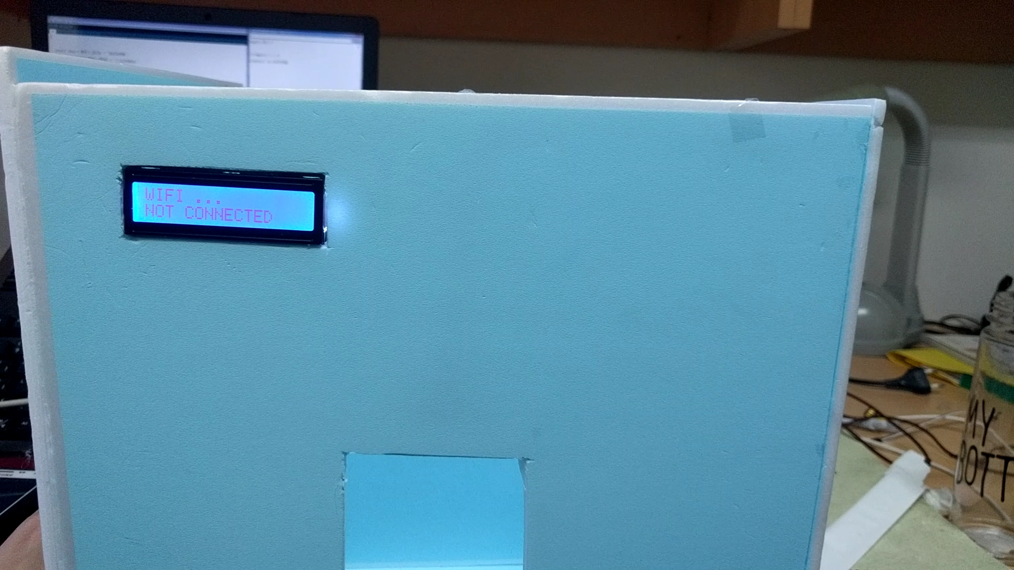
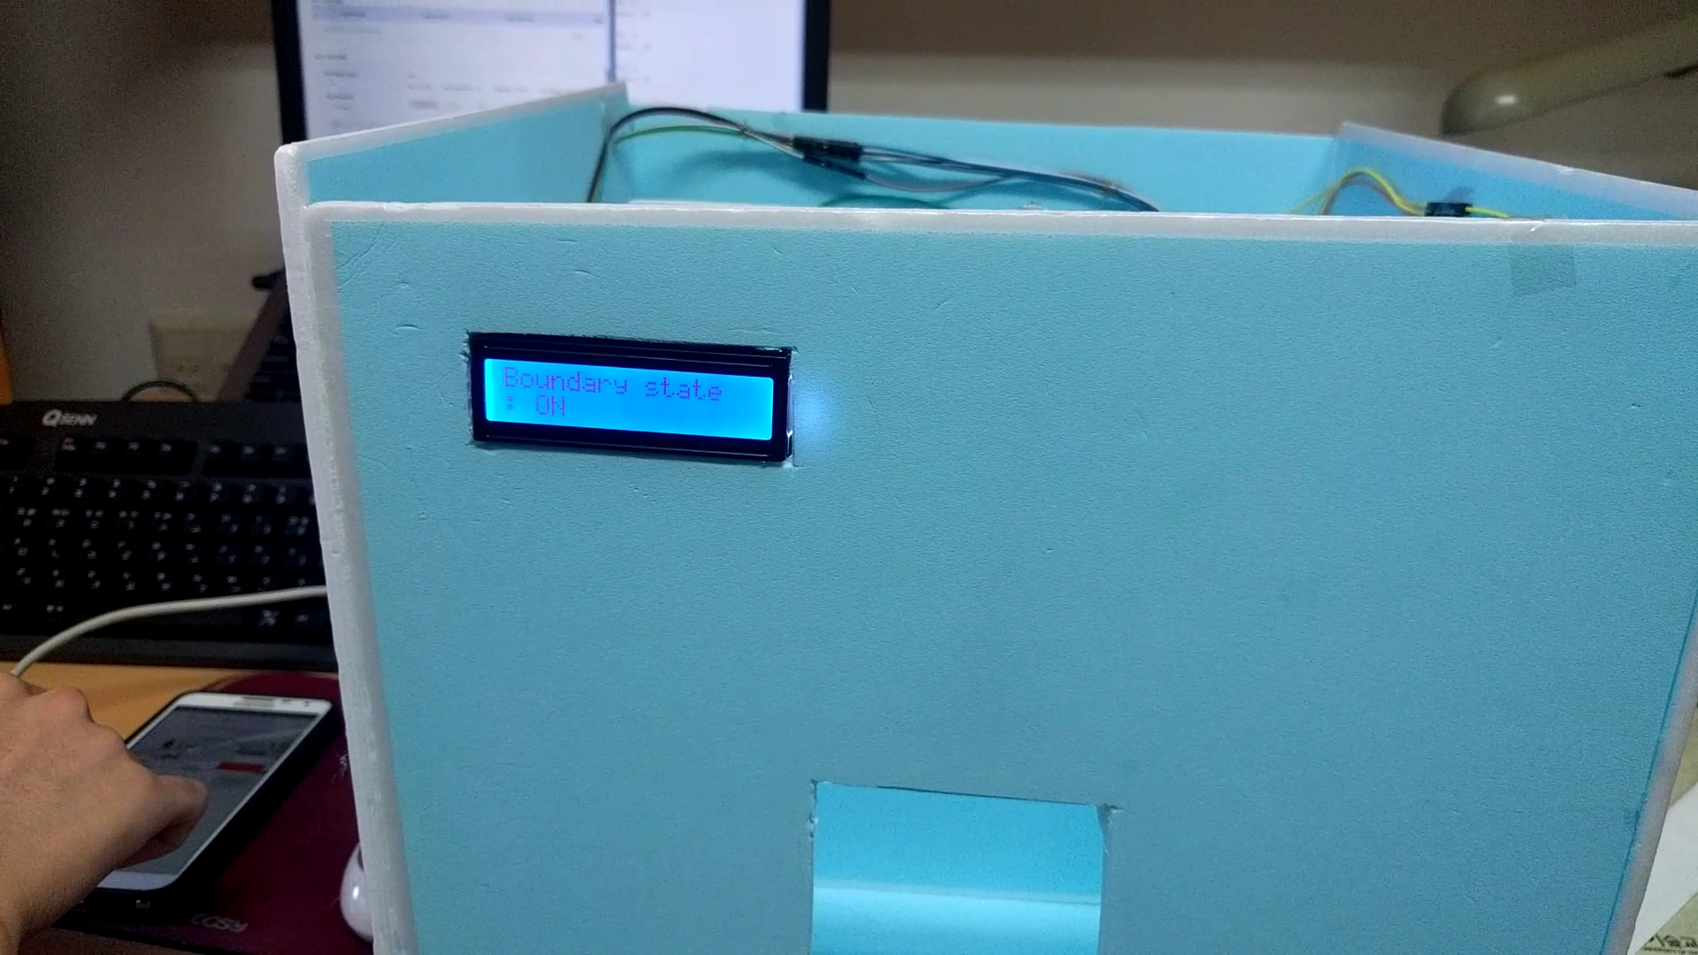
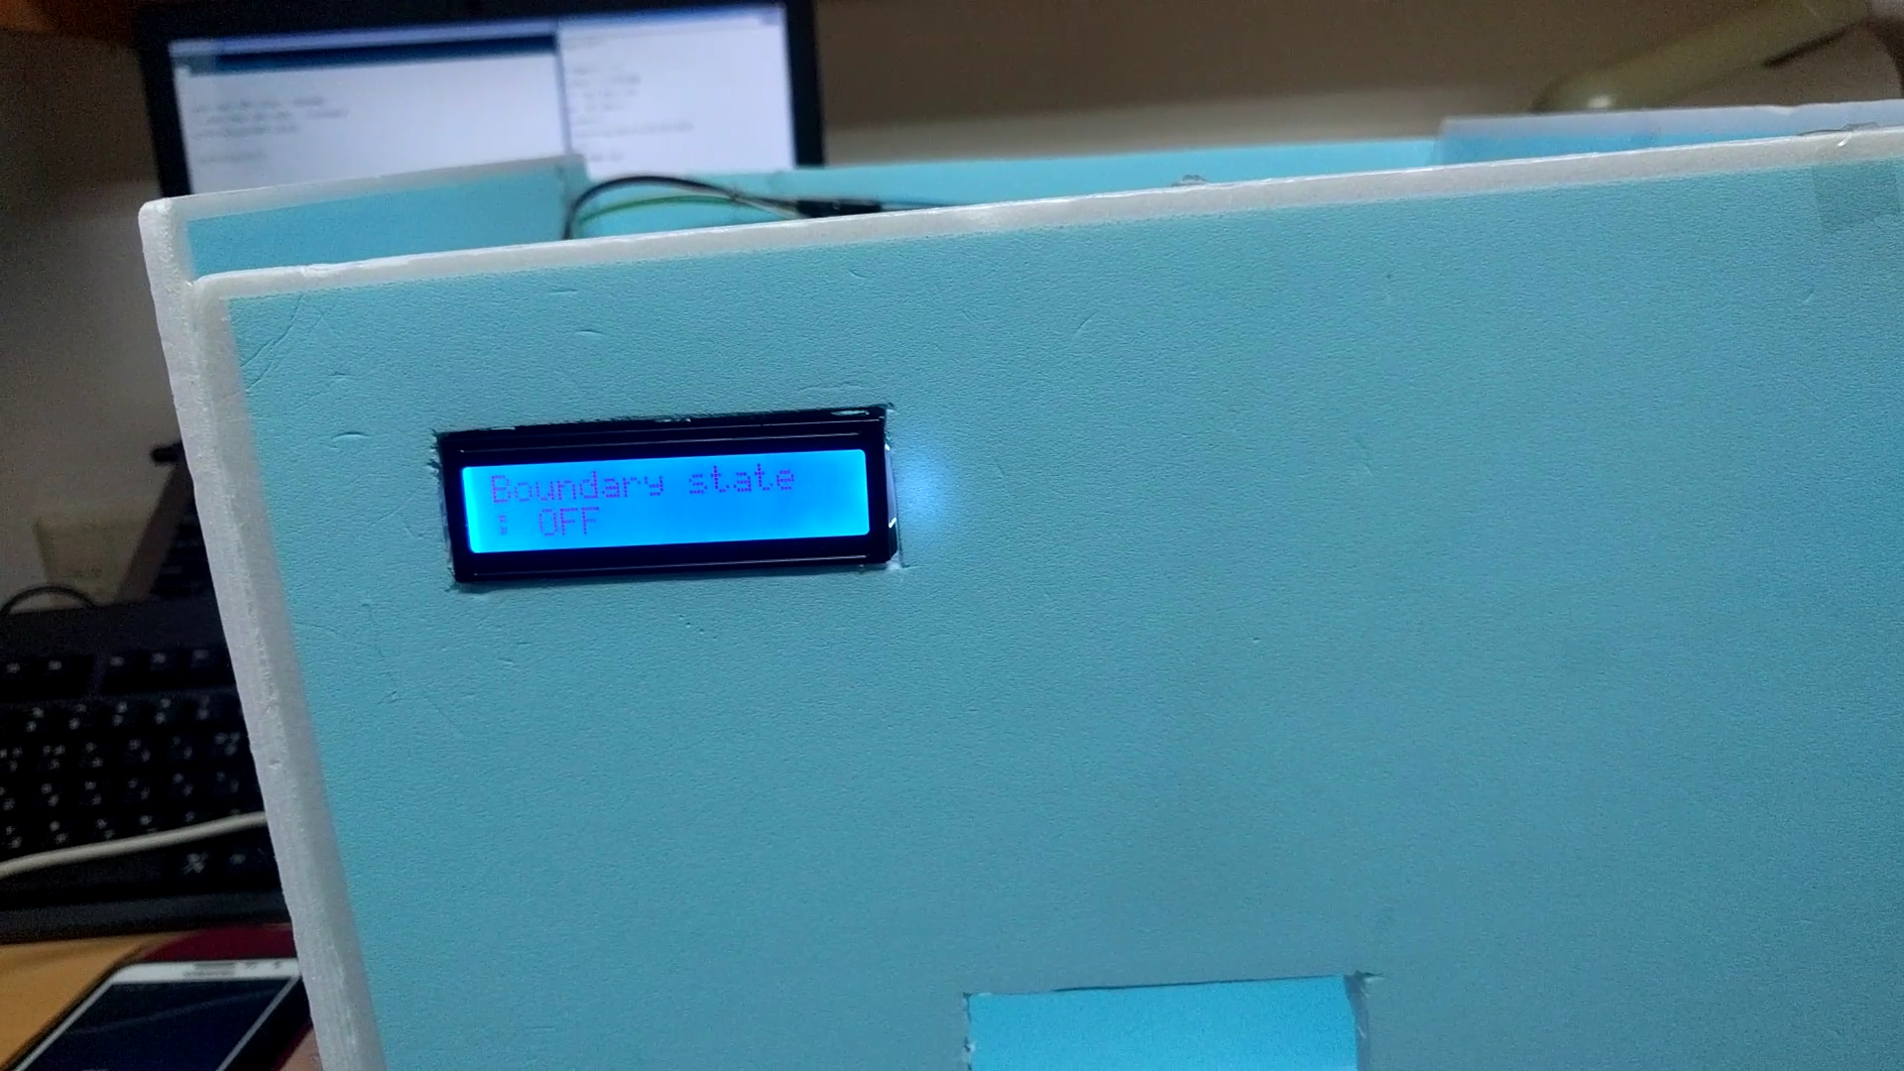
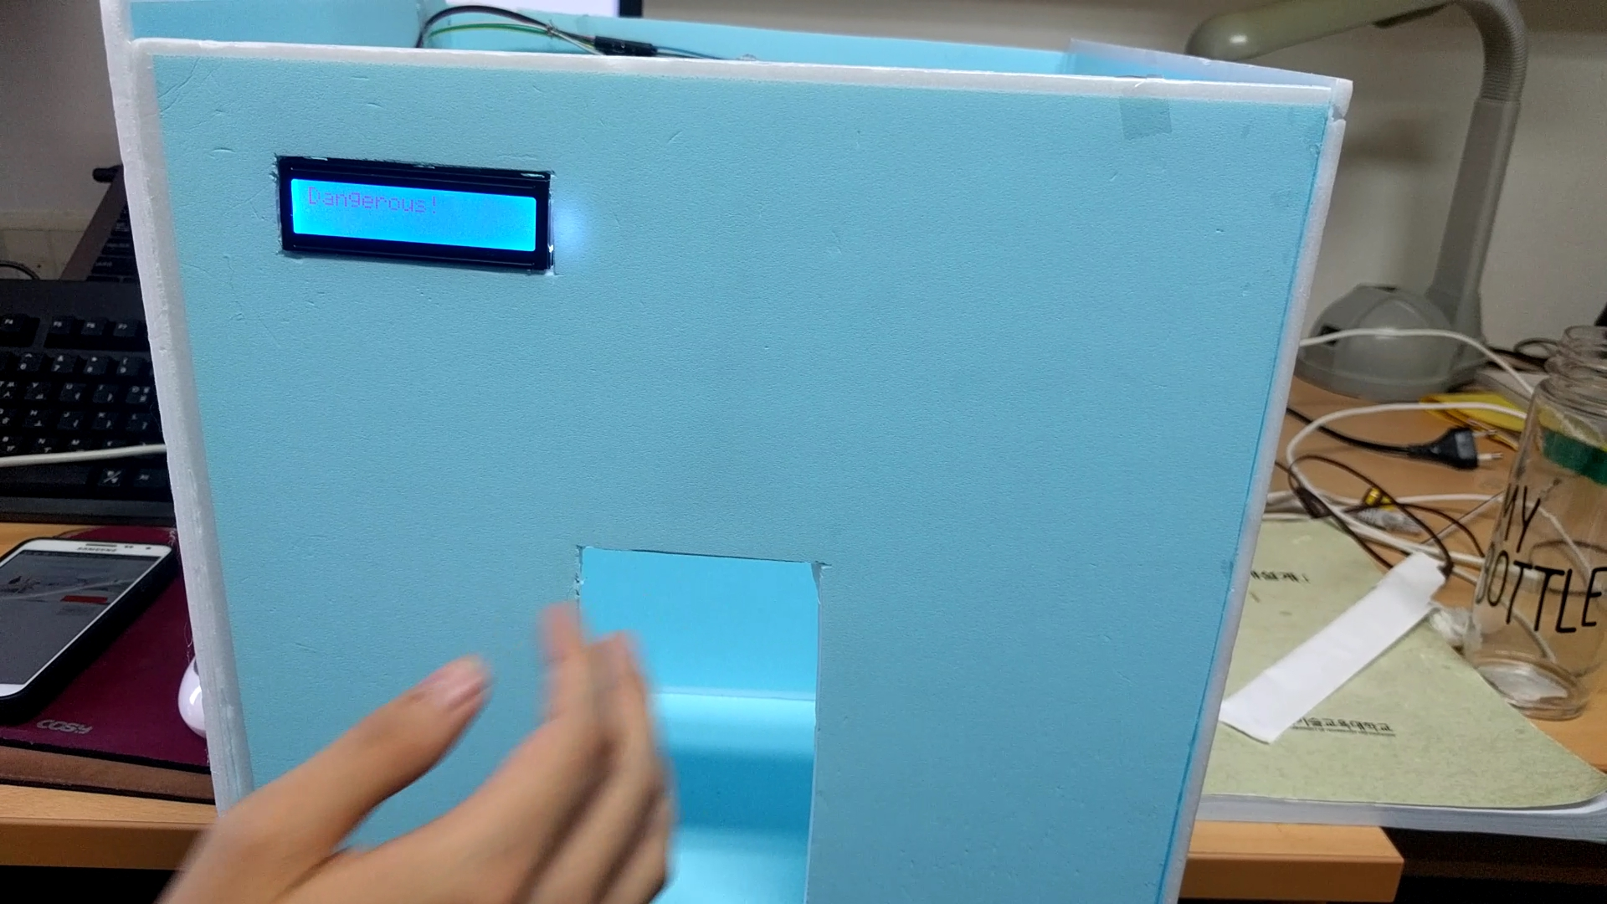
6
DEMONSTRATION
WiFi CONNECTING…
STATE : ON
1
2
3
4
STATE : OFF
DANGER!
HTTP://KACI02.BLOG.ME/

Slide 8
THANKYOU
유투브 주소

